Slide 1



學齡前幼兒與祖父母互動學習態度之研究-
以Y幼兒園為例
組員：何思嫺、張諭嘉、蘇郁芸
指導老師：王育英 老師

Slide 2


第一章 緒論
本研究主要是針對祖父母與學齡前孫子女生活情形與其互動學習成效進行文獻探討與實證性研究。
其內容包括有：
第一節研究動機
第二節研究目的
第三節名詞釋義
第四節研究問題

Slide 3

第一節 研究動機
現今社會面臨老人化，少子化普遍又以核心家庭為主，三代同堂的家庭型態已經很少見了，祖父母與孫子關係也疏離許多調查指出有67.7﹪的祖孫不同住，而不同住中幾乎有51.2﹪幾乎連電話也不撥，祖父母的人生智慧與生命經驗，更是社會文化的重要資產。詹翔霖(2012)。
小時與祖父母相處的經驗將會深遠地影響其成後的人格與對祖父母角色的認知。家庭中之祖孫代間關係是孫子與老人互動的最初經驗。
本研究主要是針對祖父母與學齡前孫子女生活情形與其互動學習成效進行文獻探討與實證性研究

Slide 4

第二節 研究目的
一、探討祖父母對學齡前孫子女生活互動情形之看法。
二、探討孫子女對於祖父母共同學習態度與看法。
三、由孫子女及祖父母觀點，分析祖孫之互動學習之成效。

Slide 5

第三節 研究問題
根據上述研究目的提出下列研究問題:
一、探討祖父母對學齡前孫子女生活互動情形之看法。
二、探討孫子女對於祖父母共同學習態度有何差異性。
三、由孫子女及祖父母觀點，分析祖孫之互動學習之成效
有何差異性。

Slide 6
第四節 名詞解釋
一、祖孫互動：因為年齡、生活的距離，祖孫常不知如
何互動。
二、代間學習：是強調不同世代依照計畫，在有持續性、
統性、規則性的基礎下，達到具有意義與
交流的一種學習方式。
三、幼兒：是指2～6歲的孩子，此期是人生發展最重要的
階段。
四、祖父母：是指父親的父母親之親屬，而不同地方及方
言對祖父母和外祖父母有不同的稱謂。

Slide 7
第五節 研究範圍
研究對象：
以高雄市Ｙ幼兒園的幼兒與祖父母為研究對象，主要探討幼兒與祖父母互相學習態度有何互相學習效果。
研究場域：
以Ｙ幼兒園為研究場地，實際教學。

Slide 8
第二章 文獻探討
本研究的目的在透過學前幼兒與祖父母共同學習態度瞭解之間的相互關係。
本章的內容分為三節：
第一節 祖父母角色在孫子女生活中之涵義及影響。
第二節 影響祖父母與孫子女生活的相關因素。
第三節 影響祖孫學習互動相關研究。

Slide 9
第一節 祖父母角色在孫子女生活中之涵義及影響
一、簡楚瑤（2005）就祖父母諸多定義及形象中，歸納
為幾個具代表性的角色：
(一) 經濟的支援者
(二) 情緒的引導者
(三) 家庭的守護者
(四) 愛與情感的提供者
(五) 生命教育的示範者

Slide 10
二、祖父母角色對孫子女的影響
隨著孫子女的成長，祖父母所扮演的角色也將隨著轉變，當孫子女年齡小時，祖父母常扮演的是一位養育者的角色，良師益友與魔術師。
(一) 廖榮利（1980）歸納許多研究資料指出祖父母角色對孫子女的身心發展與人格形成有下列五點正面影響：
1. 透過與祖父母的接觸互動，在祖父母關愛下成長的孫
子女，能擁有較多的安全感。

Slide 11
2.與祖父母有適當接觸的孫子女，可促進其對老年人的瞭解接 受與溝通。
3 .祖父母在孫子女早期社會化的歷程中佔有非常重要的地位，孫子女們透過模仿祖父母的行為，學習人生經驗。
4.在雙親外出工作，無法陪伴孩子時，祖父母能給予孫子女情感上的支持與穩定感。
5.祖父母是照顧孫兒的最佳人選，在雙薪家庭增多的社會變
遷中，祖父母能夠協助父母照顧孩子。

Slide 12
影響祖孫關係的因素大致包含祖父母的年齡、性別、血緣關係、父母親的介入、祖父母的身體健康情形、祖孫接觸頻率與地理接近性等（郭俊豪，民87）

Slide 13
第二節 影響祖父母與孫子女生活的相關因素
祖父母對孫子女愈關懷和尊重，孫子女的正向社會情緒行為愈多甚至影響及於孫子在中年及老年期時的個人發展。由此可見，祖孫親密感對孫子女一生影響的重要性。(蔡玉青，2004)
郭俊豪(1997）影響祖孫關係的因素大致包含祖父母：
一、年齡
二、性別
三、血緣關係
四、父母親的介入
五、祖父母的身體健康情形
六、祖孫接觸頻率與地理接近性等

Slide 14
第三節 影響祖孫學習互動相關研究
近幾年來社會追求兩性平等，祖父母成為主要照顧者，而增加其親密度，祖父母能給孫子女穩定的照顧，且有時間陪孫子女，因此由祖父母責任的家庭能給予孫輩較多的安全感。 (林如萍，2008 a)
李玉冠 ( 2000）則以質性研究訪談十六對祖孫後發現，多數個案祖孫的互動大多集中在日常生活的瑣事和休閒上，如：看電視做家務、做功課或偶爾假日做花費少的旅遊等。
所以研究者認為，當幼兒和祖父母接觸產生互動過程時，祖父母的角色實踐對幼兒有直接的影響，勢必導致祖孫親密感。

Slide 15
第三章 研究設計
本研究主旨在於學齡前幼兒與祖父母互動學習態度之研究。為達成研究的目的以及驗證研究的假設
將主要內容分為：
第一節研究架構
第二節研究對象
第三節研究工具
第四節研究流程
第五節資料分析

Slide 16
第一節 研究架構
祖父母的學習態度對孫子女學習影響
學齡前幼兒與祖父母互動學習態度之研究
祖父母角色在孫子女生活中之涵義、影響
祖父母的學習態度對孫子女學習影響

Slide 17
第二節 研究對象
研究中的幼兒指的是南部地區私立幼兒YMCA幼兒園小朋友以及祖父母。
一、幼兒的祖父母: 本研究採高雄市Ｙ幼兒園的祖父母為
參考對象其主要原因為：
(一) 幼兒祖父母參與幼兒園活動積極。
(二) 幼兒園祖父母常與老師互動。
(三) 師生關係互動頻繁更能了解幼兒想法。
二、幼兒園幼兒
研究採高雄市Ｙ幼兒園的幼兒為參考對象，本藉由自製繪本及美勞遊戲讓幼兒與祖父母實際操作提升幼兒與祖父母的親密度。

Slide 18
第三節 研究工具
本研究所使用之工具為研究者自製繪本－「我最愛的爺爺奶奶」，藉以引起動機，透過美勞及遊戲的方式發展幼兒與祖父母的親密度。以下乃本研究工具「我最愛的爺爺奶奶」教具之製作流程：
一、自製繪本-「我最愛的爺爺奶奶」
二、課程實施之現場紀錄
三、研究者教學日誌

Slide 19
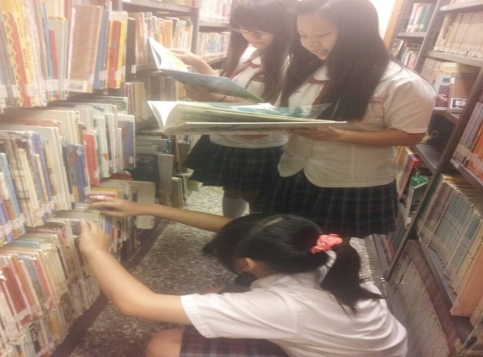
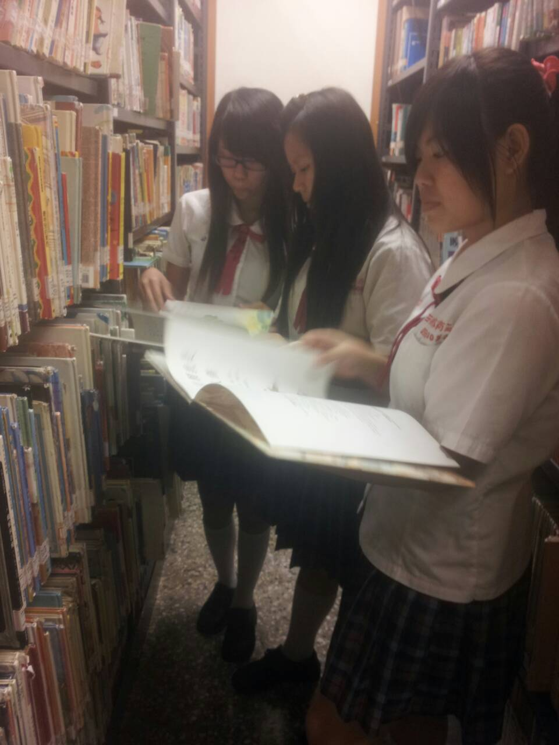
自製繪本-「我最愛的爺爺奶奶」
到圖書館選擇繪本，討論繪本內容。

Slide 20
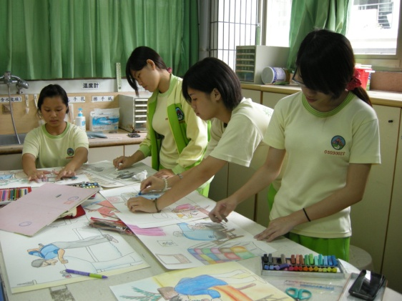
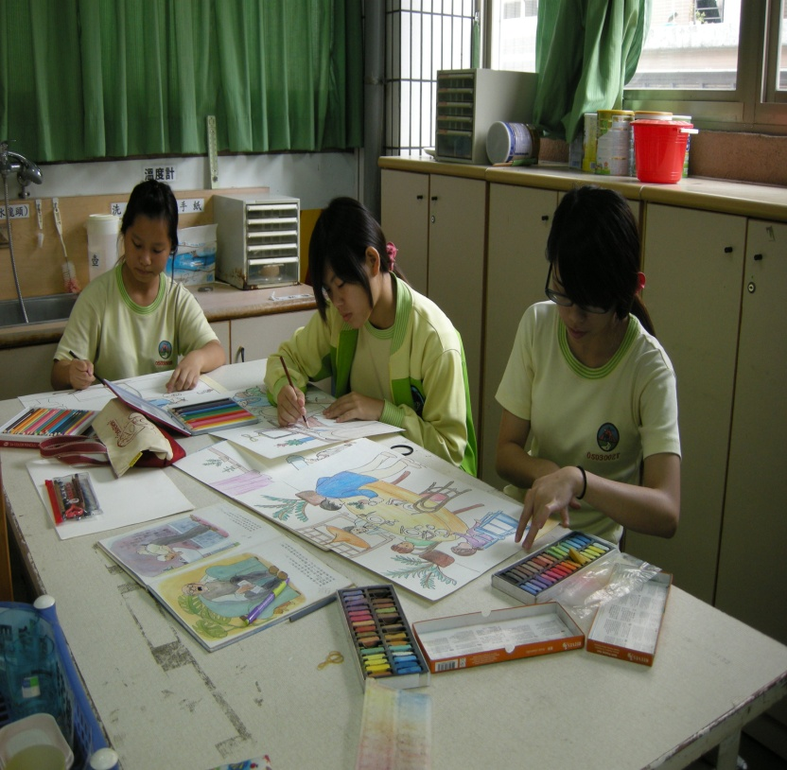
自製繪本-「我最愛的爺爺奶奶」
製作繪本。

Slide 21
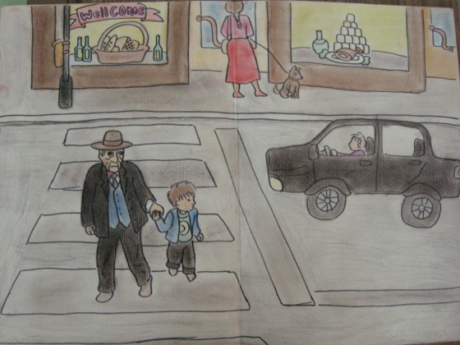
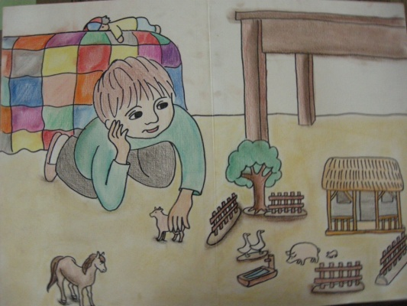
自製繪本-「我最愛的爺爺奶奶」
繪本成品。

Slide 22
樹德家商幼保科
3年25組專題製作：何思嫺
活動主題：蘋果樹 |  | 實習班級：YMCA幼兒園大班
教 學 目 標 |  | 具 體 目 標
1.促進祖孫大小肌肉的發展 2.增進祖孫發展美感領域 3.培養關懷家人的情操 |  | 1-1能做出柔、搓、捏指令的要求 2-1能操作完成作品分享 3-1能孝順家人培養良好的情操
達成目標 | 活 動 內 容 |  | 時間 | 教材
 | 一、引起動機： 以繪本的方式引起幼兒對祖孫間互動的成長 二、活動過程: (一)教學過程: 1.應用材料： 黏土、木盒、水彩、白膠 2.分組活動： 祖孫兩人一組 進行方式: （一）遊戲說明: 1.先用水彩幫木額上色 2.再用黏土捏上自己喜歡的圖案 3.用白膠將捏好的黏土黏在木盒上 |  |  | 1、黏土 2、木盒 3、水彩 4、白膠

Slide 23
樹德家商幼保科
3年25組專題製作：張諭嘉
活動主題：大手牽小手 |  | 實習班級：YMCA幼兒園中班
教 學 目 標 |  | 具 體 目 標
1-1增進小肌肉發展。 2-1養成幼兒的專注力。 3-1增進幼兒跟祖父母的互動。 |  | 1－1能促進幼兒的手眼協調。 2－1能專注在繪畫中。 3－1能發揮出獨特想像力。
達成目標 | 活 動 內 容 |  | 時間 | 教材
 | 一、引起動機： 利用自己與祖父母的手掌，一起和祖父母共同創造一幅美麗的圖畫。 二、活動過程： 請小朋友和祖父母一起共同合作，利用手掌畫出一幅畫。 一教學過程: 1請爺爺奶奶將左手舉起來，幼兒舉起右 手，按在圖畫紙上，描出手的輪廓， 2爺爺奶奶與幼兒可以自我創作出圖案。 例如蝴蝶、螃蟹----等圖案 3分享別人作品 3.活動內容：發給每組小朋友材料。 4.開始操作：請小朋友開始繪畫，觀察每位小朋友的操作過程 並敘述他們所畫的圖有什麼不同。 二討論分享: 1.請小朋友介紹自己所繪畫。 2.請小朋友發表最喜歡誰的創作 |  |  | 1、蠟筆 2、彩色筆

Slide 24
樹德家商幼保科
3年25組專題製作：蘇郁芸
活動主題：螃蟹夾球 |  | 實習班級：YMCA幼兒園小班
教 學 目 標 |  | 具 體 目 標
1-1增進小肌肉發展。 2-1培養孩子的專注力。 3-1培養祖孫互動 |  | 1－1促進手眼協調的能力 2－1 讓孩子學會安靜的工作 3－1 了解祖孫情感
達成目標 | 活 動 內 容 |  | 時間 | 教材
 | 一、引起動機： 敘述故事「我愛爺爺奶奶」內容，激勵幼兒對祖父母有更深的情感。 二、活動過程: (一)教學過程: 1.應用材料：棍子兩支.一個球 2.分組活動：將大人和小朋友分成兩位1組 進行方式: （一）規則說明:祖父母和孩子各拿棍子一左一右，然後用棍子放一個小球，身体側向迅速前進，通過障礙物，先將球運到终點者為勝。 （二）每組第一對親子先用棍子夾好球，橫著往前走。至折返點再繞回，球傳給下一對親子再繼續進行。 （三）最後一對親子先回來原點者，那一組優勝。 注意事項： 1. 請小朋友遵守遊戲規則。 2. 小朋友的移動的速度可以漸漸的加快。 3. 老師必須先說明不可以故意將氣球往下拍。 |  |  | 棍子兩支.一個球

Slide 25
課程實施之現場紀錄
為了不使上課內容在紀錄上有所疏漏，研究者以相機拍攝，並在每次課程結束後，將拍照的內容謄寫為「祖孫對話紀錄」，以利分析之用。

Slide 26
研究者教學日誌
在教學活動以外的時間，班導師的訪談、觀察做紀錄並做教學省思，此內容皆紀錄於教學日誌中，以作為分析之用。

Slide 27
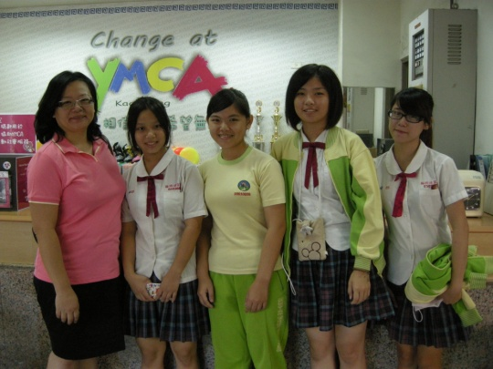
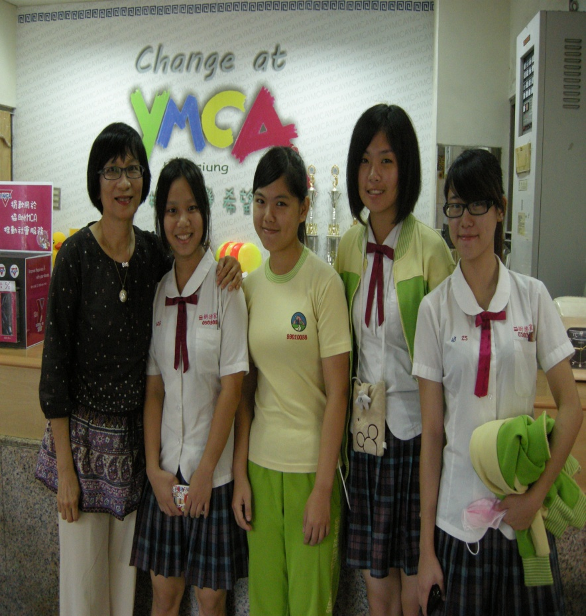
幼兒園實施過程
與Y幼兒園園長、指導老師合影

Slide 28
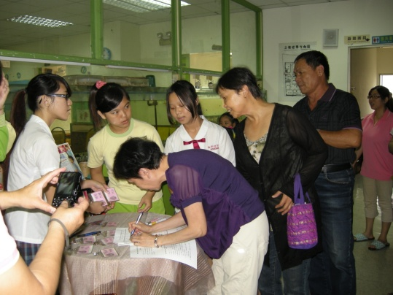
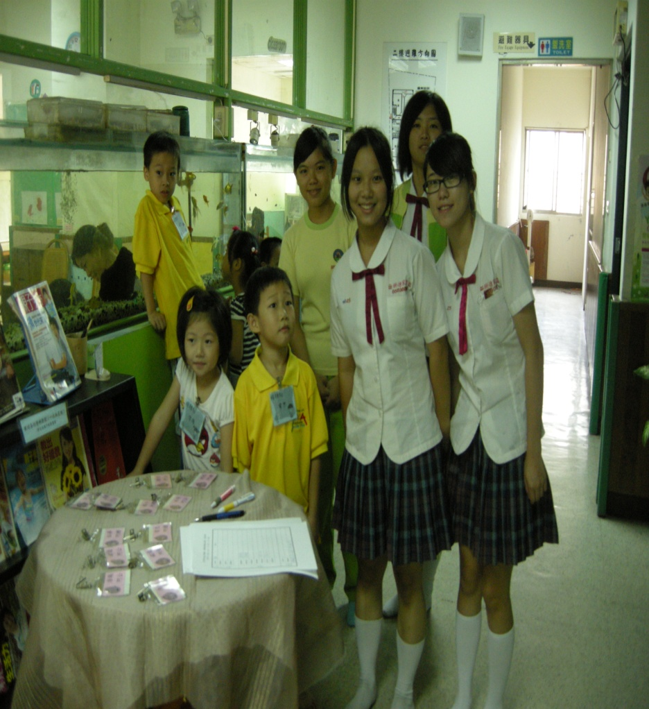
幼兒園實施過程
與小朋友一起接待爺爺奶奶

Slide 29
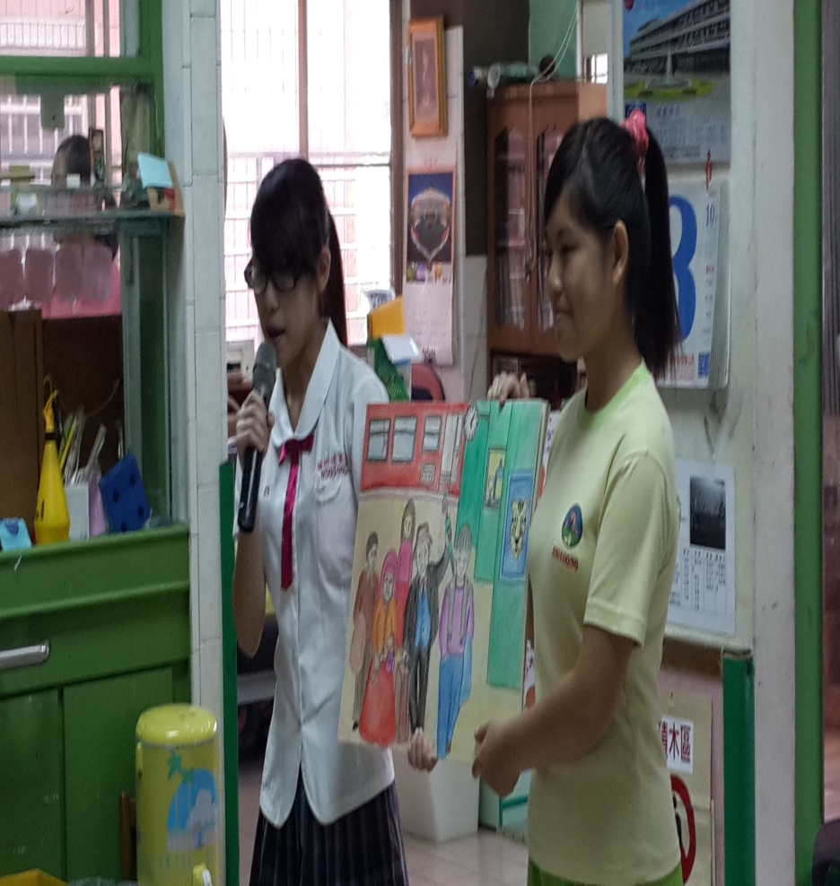
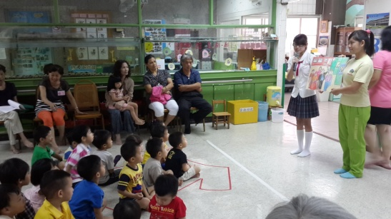
幼兒園實施過程
說故事給祖父母與小朋友聽-「我最愛的爺爺奶奶」

Slide 30
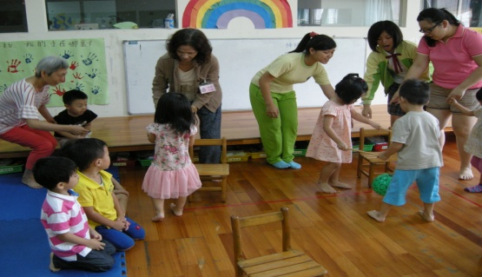
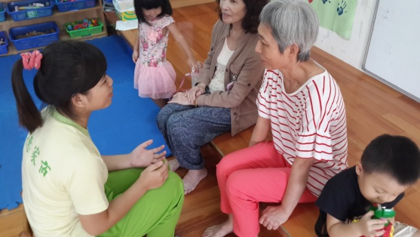
幼兒園實施過程
爺爺奶奶與小朋友一同遊戲－螃蟹走路

Slide 31
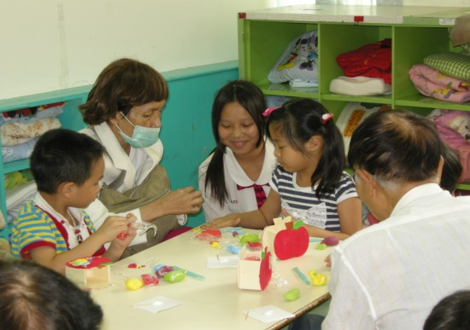
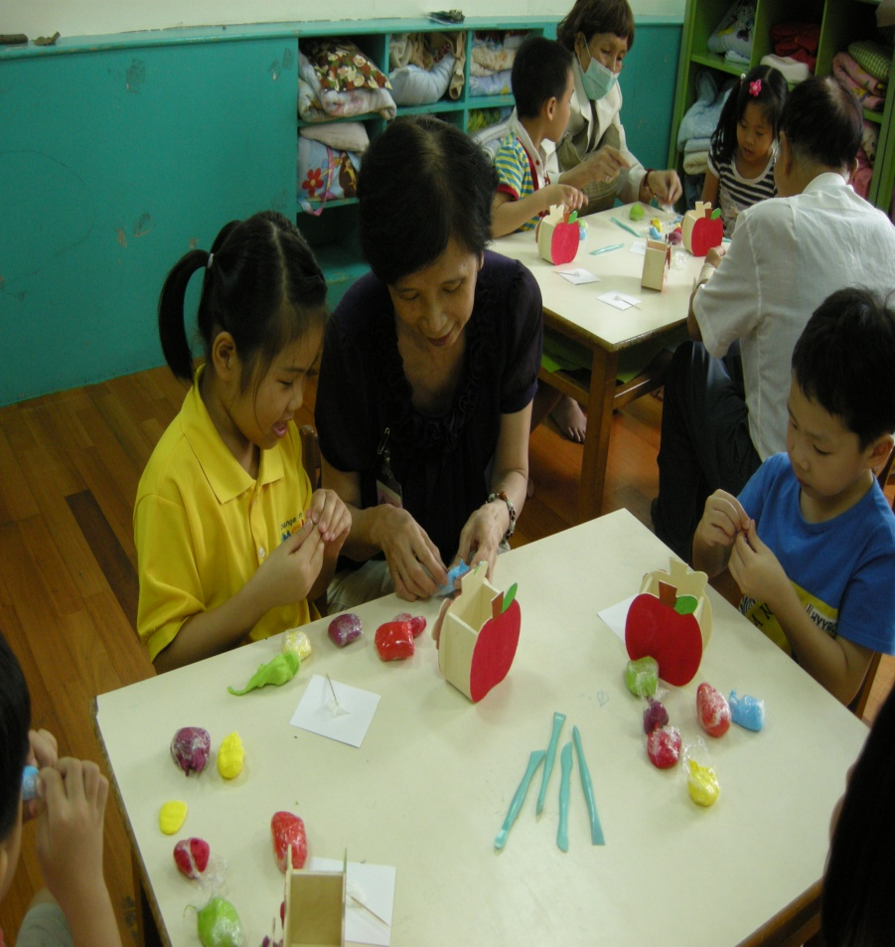
幼兒園實施過程
教導爺爺奶奶與小朋友一起合作蘋果盒

Slide 32
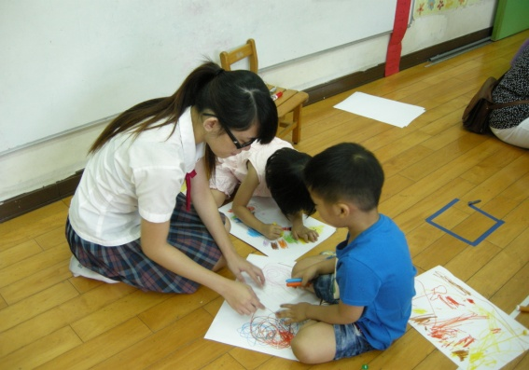
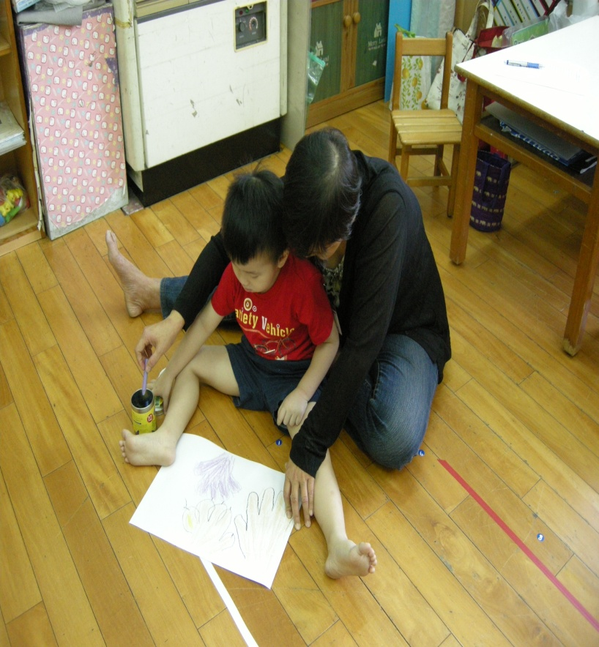
幼兒園實施過程
大姐姐協助小朋友完成手掌畫

Slide 33
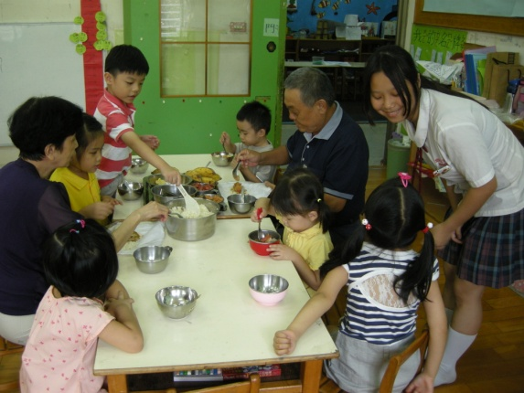
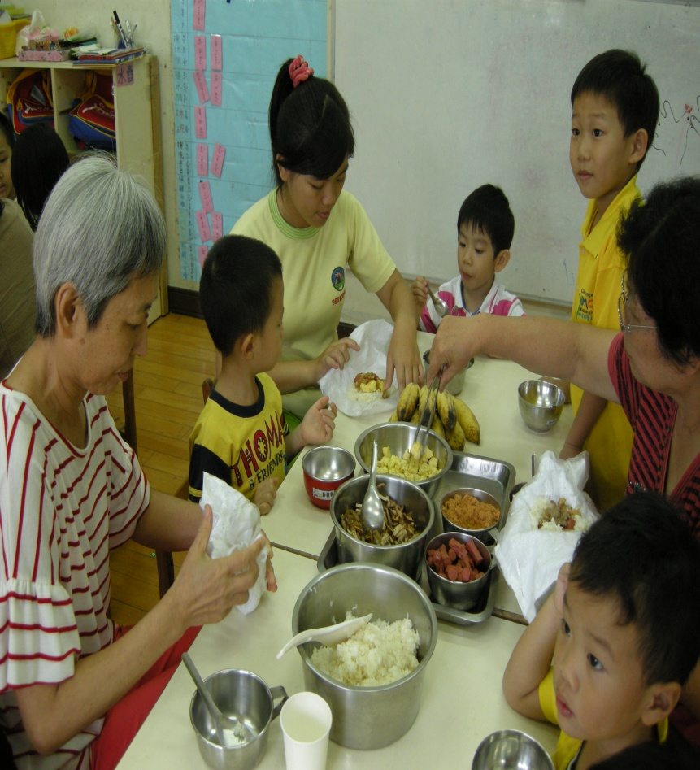
幼兒園實施過程
爺爺奶奶與小朋友一同做飯糰

Slide 34
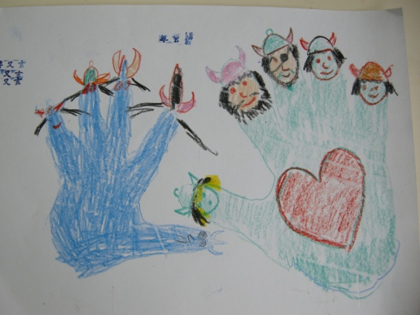
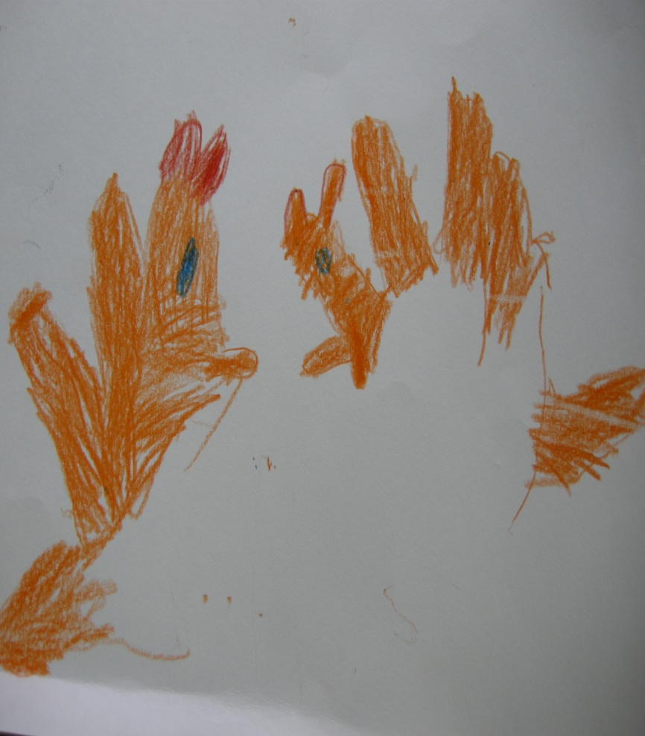
幼兒園實施過程
爺爺奶奶與小朋友一同完成手掌畫成品

Slide 35
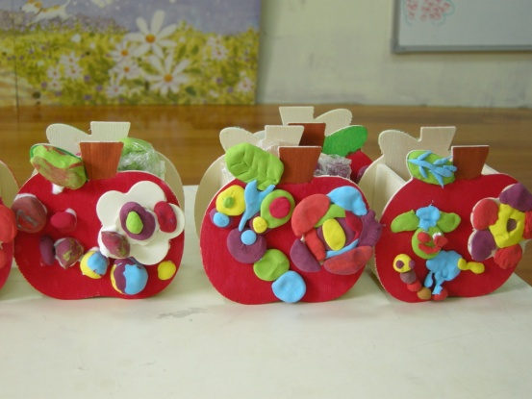
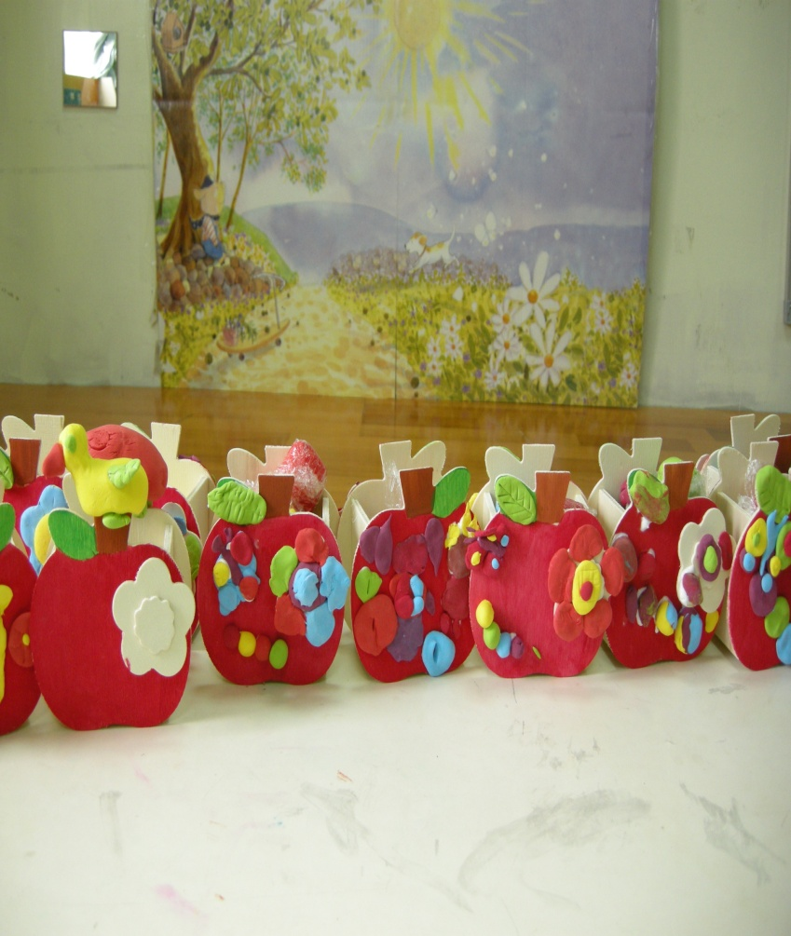
幼兒園實施過程
祖父母與幼兒共同完成蘋果盒完成品

Slide 36

題目擬定
確認方向、蒐集與閱讀文獻
構思研究對象、目的與架構
自製繪本-「我最愛的爺爺奶奶」
幼兒聆聽故事、實際操作
編製問卷「學齡前幼兒與祖父母互動學習態度之研究互動」
資料分析與結果討論
研究報告完成

Slide 37
第五節 資料分析
ㄧ、問卷分析
問卷問答後將資料登錄電腦進行統計分析，採用Excel之統計軟體進行資料處理與分析。
二、觀察訪談紀錄分析
在研究問卷施測後，研究者將觀察訪談內容逐字紀錄，並將訪談內容做概念上的歸納分析，以期訪談資料能更顯現祖父母與幼兒的關係，在日常生活中呈現。

Slide 38
謝謝老師聆聽與指導
辛苦您了

